Slide 1
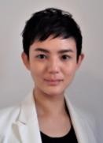
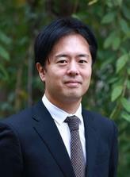
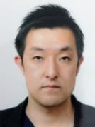
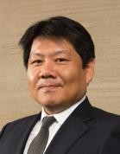
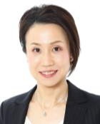
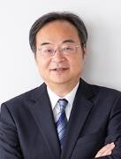
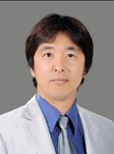
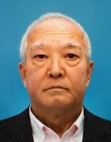
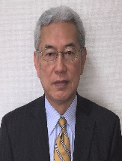
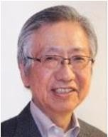
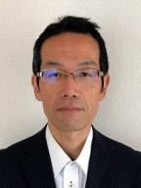
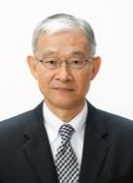
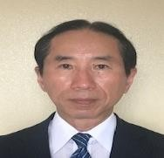
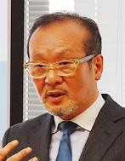

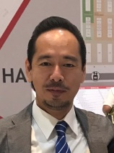
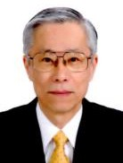
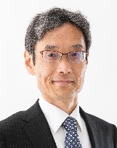
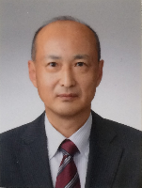
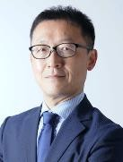
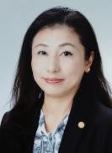
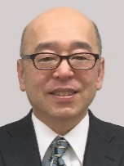
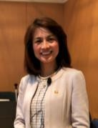
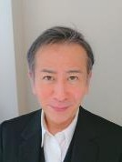

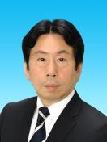
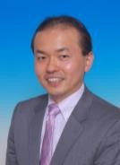
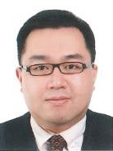
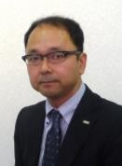

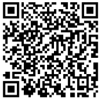

海外ビジネスに関する相談がございましたら、
^{（50音順）} エキスパート相談をご活用ください！！
飯田 まどか いいだ まどか
ベトナム
商談コミュニケーション支援、
環境・エネルギー分野等の市場・
法制度調査、日越通訳
◆ベトナム語医療通訳士１級
石毛 寛人 いしげ ひろひと
タイ、その他ASEAN地域
環境・エネルギー関連製品・ビジネス
中小企業診断士
伊藤 淳悟 いとう じゅんご
中国
中国への日本製品・サービス・知的財産権販売
中国人インバウンド事業
伊藤 祝 いとう はじめ
インドネシア、タイ、シンガポール
経営戦略、経営計画、海外拠点設立・運営
◆中小企業診断士
大久保 佳代子
おおくぼ かよこ
北米、欧州諸国、中国
貿易戦略コンサルティング、
輸出入手続き、マーケティング
大澤 裕 おおさわ ゆたか
米国、欧州、タイ、シンガポール海外販売パートナー発掘・構築、人材育成
◆カーネギーメロン大学MBA
太田 薫正 おおた しげまさ
ベトナム
海外事業経営、ベンチャー企業投資、市場調査、事業化可能性調査
中小企業診断士
岡松 直勝
おかまつ なおかつ
韓国
化学品関連貿易、貿易実務、与信管理、通訳
勝 英樹 かつひでき
北米、インド
現地市場調査、パートナー候補企業の探索、商談・契約交渉、技術移転
川﨑 有治 かわさき ゆうじ
欧州全域
輸出実務、代理店設定、現地マーケティング、拠点設立、M&A交渉
現地14年の実務経験/人的ネット
菊地 大輔 きくち だいすけ
中国
海外貿易・投資相談、
消費者向け製品
久保 雅之 くぼ まさゆき
インド、中国、中近東
海外技術提携・事業提携、海外
事業展開の計画
◆中小企業診断士、MBA(経営管理修士）、ITコーディネーター
久門 哲雄 くもん てつお
北米
海外輸出・進出のための事業計画策定、市場調査、拠点設立、海外人材育成、海外M&A等
倉地 弘之 くらち ひろゆき
東南アジア、欧州、ロシア
想定外の問題を無くす商品設計開発、海外進出、経営支援
電子機器製造業、飲料機器製
造業等
小西 弘通 こにしひろみち
東南アジア、台湾、韓国、ハワイ
コト消費時代の海外事業創造（事業計画、商品化）
MBA（経営管理修士）
中小企業診断士
笹本 達也ささもとたつや
タイ、その他ASEAN地域
販路開拓、輸出入、拠点設立、市場調査、展示会出展。M&A
島津 享司 しまづ たかし
米国、欧州、ASEAN
経営戦略・経営計画策定、海外販路開拓
中小企業診断士
曽山 勝 そやままさる
欧州全域
食品関連、製造業、海外展開、貿易、経営改善、
事業計画
◆中小企業診断士
滝沢 典之 たきざわ のりゆき
北米、中南米、欧州、中国、
アジア
貿易輸出入業務、海外進出電機、
医療・食品（薬事・FDA）
◆中小企業診断士
武田 雄己彦たけだ ゆきひこ
仲田 香織 なかだ かおる
ベトナム、ミャンマー、インドネシア、
米国、フランス
タイ、台湾、東欧、ロシア
建設、土木、製造、IT、農業等の
外国人雇用
小売り、花キ、美容系の業務改善
新規事業開発、ファイナンス
中小企業診断士
永田俊博 ながたとしひろ
東南アジア、南アジア、香港
海外拠点設立、現地事業運営
販売パートナー選定、人材育成
中小企業診断士
東 真奈美 ひがし まなみ
蛭田 智晴 ひるた ともはる
フランス/ユーロ圏全域
市場販路開拓支援、BtoBマッチング、マーケティング、展示会出展支援(WEB出展も可）等
東南アジア全般、カンボジア
国際税務、財務分析、業務改善、
事業計画、社員教育
◆税理士
宮越 忠晴 みやこし ただはるインド、ベトナム、イラン、ケニア、タンザニア、欧米
現地生産、技術移転、第三国輸出等
◆宅地建物取引主任者
村上 光伸 むらかみ みつのぶ EU諸国、ASEAN、モンゴル、 中米、南米
貿易実務全般、海外戦略策定、事業可能性調査(F/S)
中小企業診断士
吉崎 猛 よしざき たけし
北米、欧州、アジア
法律業務全般、事業承継
◆日本国弁護士
米国カリフォルニア州弁護士
吉野 貴宣 よしの たかのぶ台湾を中心とした中国語圏 IT、電子、製造業、化粧品、
飲食業、デザイン等の販路開拓
吉村 章 よしむら あきら
台湾、中国など中華圏全般
IT全般、市場開拓、製品調達、スタートアップ、 SNSを活用した情報発信
（公財）横浜企業経営支援財団国際ビジネス支援担当
global@idec.or.jp
045-225-3730

